Slide 1
সবাইকে স্বাগতম

Slide 2
শিক্ষক পরিচিতি
আহমদ কবির
সহকারী প্রধান শিক্ষক
আর.কে.নুরুল আমিন চৌধুরী উচ্চ বিদ্যালয়
চকরিয়া, কক্সবাজার।
মোবাইল: 01618921724
Email: akabirbabul@gmail.com

Slide 3
পাঠ পরিচিতি
বিষয়: তথ্য ও যোগাযোগ প্রযুক্তি।
শ্রেণি: অষ্টম
অধ্যায়: ৪র্থ
সময়: ৫০ মিনিট

Slide 4
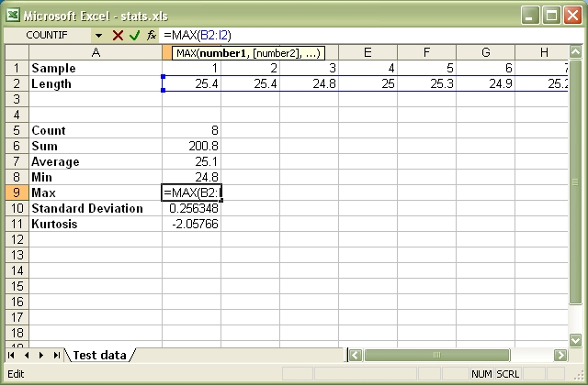
ছবিটা লক্ষ করি
স্প্রেডশিট

Slide 5
আজকের পাঠ
স্প্রেডশিট ও
সফটওয়্যার ব্যবহারের কৌশল

Slide 6
শিখনফল
এই পাঠ শেষে শিক্ষার্থীরা-
√ স্প্রেডশিট ব্যবহারের ক্ষেত্র চিহ্নত করতে পারবে।
√ স্প্রেডশিট সফটওয়্যারের ব্যবহারের উদ্দেশ্য
ব্যাখ্যা করতে পারবে।
√ স্প্রেডশিট সফটওয়্যারে ফর্মূলা ব্যবহার করে
হিসাব করতে পারবে।

Slide 7
স্প্রেডশিট কী?
স্প্রেডশিট হলো এক ধরনের কম্পিউটার প্রোগ্রাম। স্প্রেডশিট প্রোগ্রামে টেবিল বা সারণি আকারে তথ্য সন্নিবেশ ও উপস্থাপন এবং এগুলোর গাণিতিক বিভিন্ন অপারেশন প্রয়োগ ও বিশ্লেষণ করা হয়।
স্প্রেডশিট কে কখনো কখনো ওয়ার্কবুক বলা হয়।

Slide 8
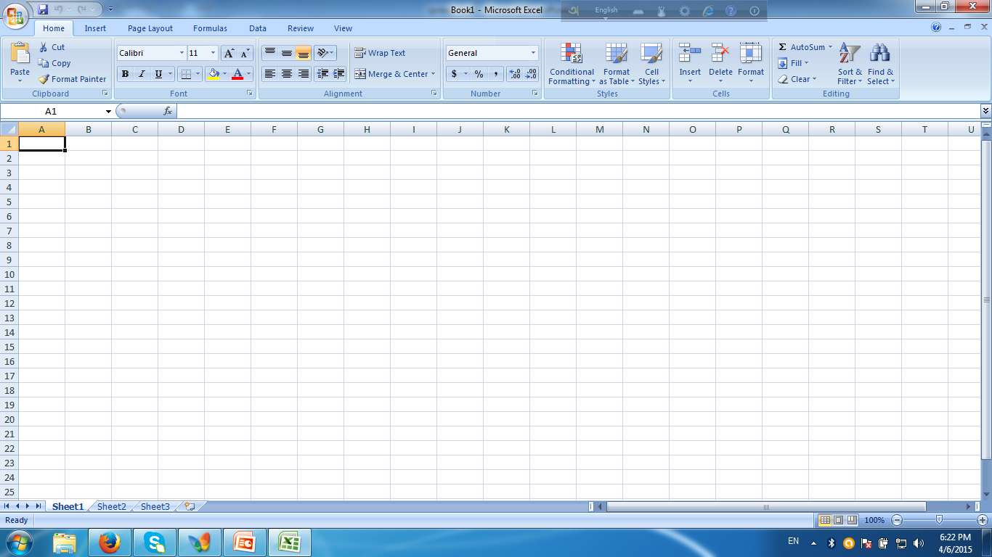
স্প্রেডশিট পরিচিতি:
কলাম
সেল পয়েন্টার
রো
উপর থেকে নীচের দিকে লম্বা ভাবে যে সারি তাকে কলাম বলে।
কলামের ঠিকানা A,B,C ইত্যাদি দিয়ে প্রকাশ করা হয়।
বাম দিক ডানে যে সারি তাকে রো বা সারি বলে। রো এর ঠিকানা 1.2.3 ইত্যাদি দিয়ে প্রকাশ করা হয়।

Slide 9
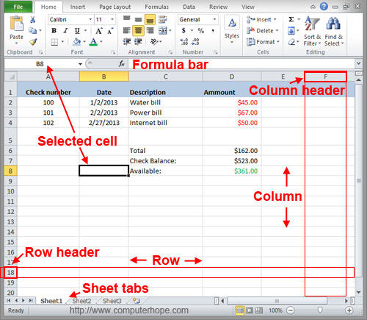
স্প্রেডশিট পরিচিতি

Slide 10
স্প্রেডশিট ব্যবহারের উদ্দেশ্য-
স্প্রেডশিট প্রোগ্রামের মাধ্যমে একটা ওয়ার্কশিটে সব ধরনের উপাত্ত প্রবেশ করানো হয়। ফলে যে কোন ধরনের যে কোনো সংখ্যক উপাত্ত অল্প সময়ে সম্পাদন করা , হিসাব করা, বিশ্লেষণ করা এবং প্রতিবেদন তৈরি করার কাজ স্প্রেডশিট প্রোগ্রামের মাধ্যমে করা হয়।

Slide 11
স্প্রেডশিট ব্যবহারের নানাবিধ সুবিধা
১ স্প্রেডশিট সফটওয়্যার ব্যবহারের মাধ্যমে হিসাবের কাজ দ্রুত ও নির্ভূলভাবে
করা যায়।
২। এর মাধ্যমে সহজ, কঠিন ও জটিল সকল ধরনের হিসবা করা যায়।
এতে বিপুল পরিমান উপাত্ত নিয়ে কাজ করা যায়।
৩। সূত্র ব্যবহারের ফলে হিসাবের কাজ স্বয়ংক্রিয়ভাবে করা যায়।
৪। এর সাহায্যে পরীক্ষার ফলাফল খুব সহজেই তৈরি করা সম্ভব।
৫। একটি ওয়ার্কবুকে কলামের সংখ্যা ২৫৬টি এবং সারির সংখ্যা ৬৫৫৩৬টি।

Slide 12
ফর্মুলা ব্যবহার করে হিসাব করা
কয়েকটি সংখ্যা যোগ করার নিয়ম

Slide 13
ফর্মূলা ব্যবহার করে পরীক্ষার রেজাল্ট তৈরি করা
ফর্মূলার ব্যবহার

Slide 14
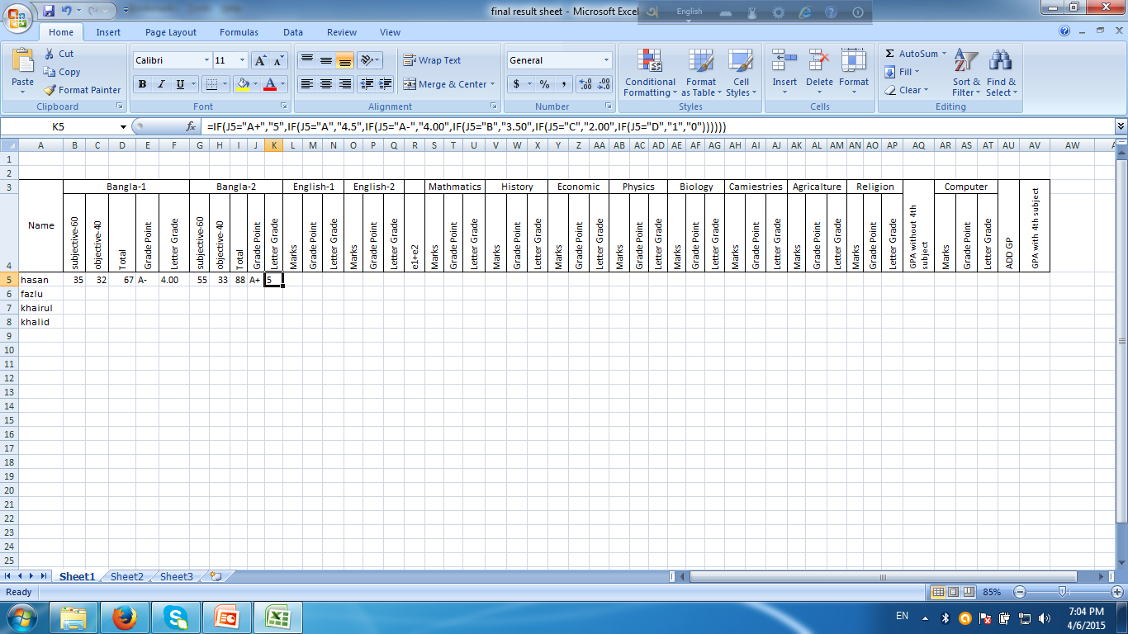
ফর্মুলা ব্যবহার করে পরীক্ষার রেজাল্ট তৈরি করা

Slide 15
একক কাজ
১। স্প্রেডশিট ওয়ার্ড প্রোসেসিং এর মধ্যে ৩টি
পার্থক্য লেখ।
২। কোন ধরনের কাজের জন্য স্প্রেডশিট
ব্যবহার করা হয়?
৩। স্প্রেডশিট প্রোগ্রামের প্রধান বৈশিষ্ট্য লেখ।

Slide 16
দলীয় কাজ
Group - Key Board
১। ফলাফল তৈরীতে আমরা স্প্রেডশিট ব্যবহার করব কেন?
Group - Printer
১। স্প্রেডশিট ব্যবহারের ক্ষেত্র সমূহ লেখ।
Group - Mother Board
১। স্প্রেডশিট-এ ফর্মূলা ব্যবহার করে ৫টি সেল এর যোগ করার নিয়ম লেখ।

Slide 17
মূল্যায়ন
১। স্প্রেডশিট এ সারি ও কলামের সংখ্যা কত?
২। স্প্রেডশিট বলতে কী বুঝ?
৩। A3 এবং D3 সেল এর যোগের ফর্মূলা কী?

Slide 18
বাড়ীর কাজ
পরীক্ষার ফলাফল সংরক্ষণে এবং ফলাফল প্রকাশে স্প্রেডশিট ব্যবহার কেন সুবিধাজনক? তোমার যুক্তি দাও।

Slide 19
ধন্যবাদ

